Slide 1


[Cégnév]
[Egymondatos leírás: Mit csinálsz, kinek, miért?]
Kapcsolat: [Név] | [Email] [LinkedIn profil]

Slide 2
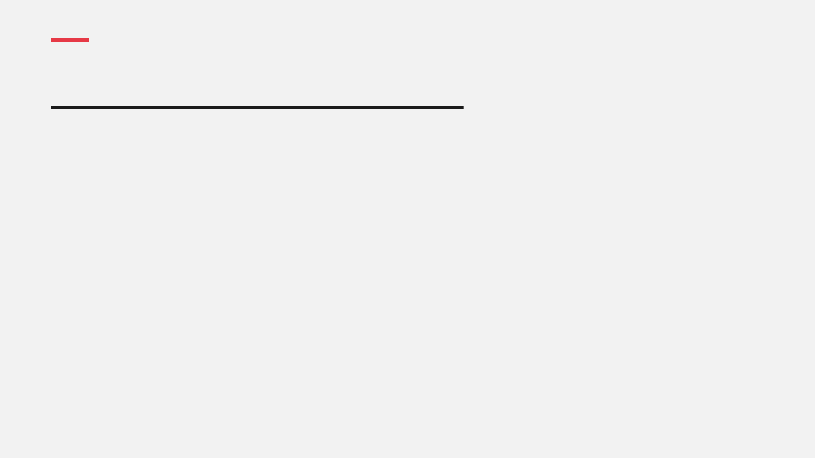



A Probléma
Piacméret validáció
Kati esete: Heti 3 óra adminisztráció
Több tízezer KKV küzd hasonló adminisztrációs terhekkel Magyarországon.
Kati minden héten órákat tölt manuális számlázással. Havonta átlagosan 2 hibás számlát küld ki, aminek javítása további értékes időt emészt fel. Ez éves szinten több mint 200 elvesztegetett munkaórát jelent.
Fizetési hajlandóság
A megkérdezettek 85%-a hajlandó lenne fizetni egy automatizált megoldásért.
Kutatási eredmények
100+ mélyinterjú alapján a probléma kritikus a szektorban.

Slide 3
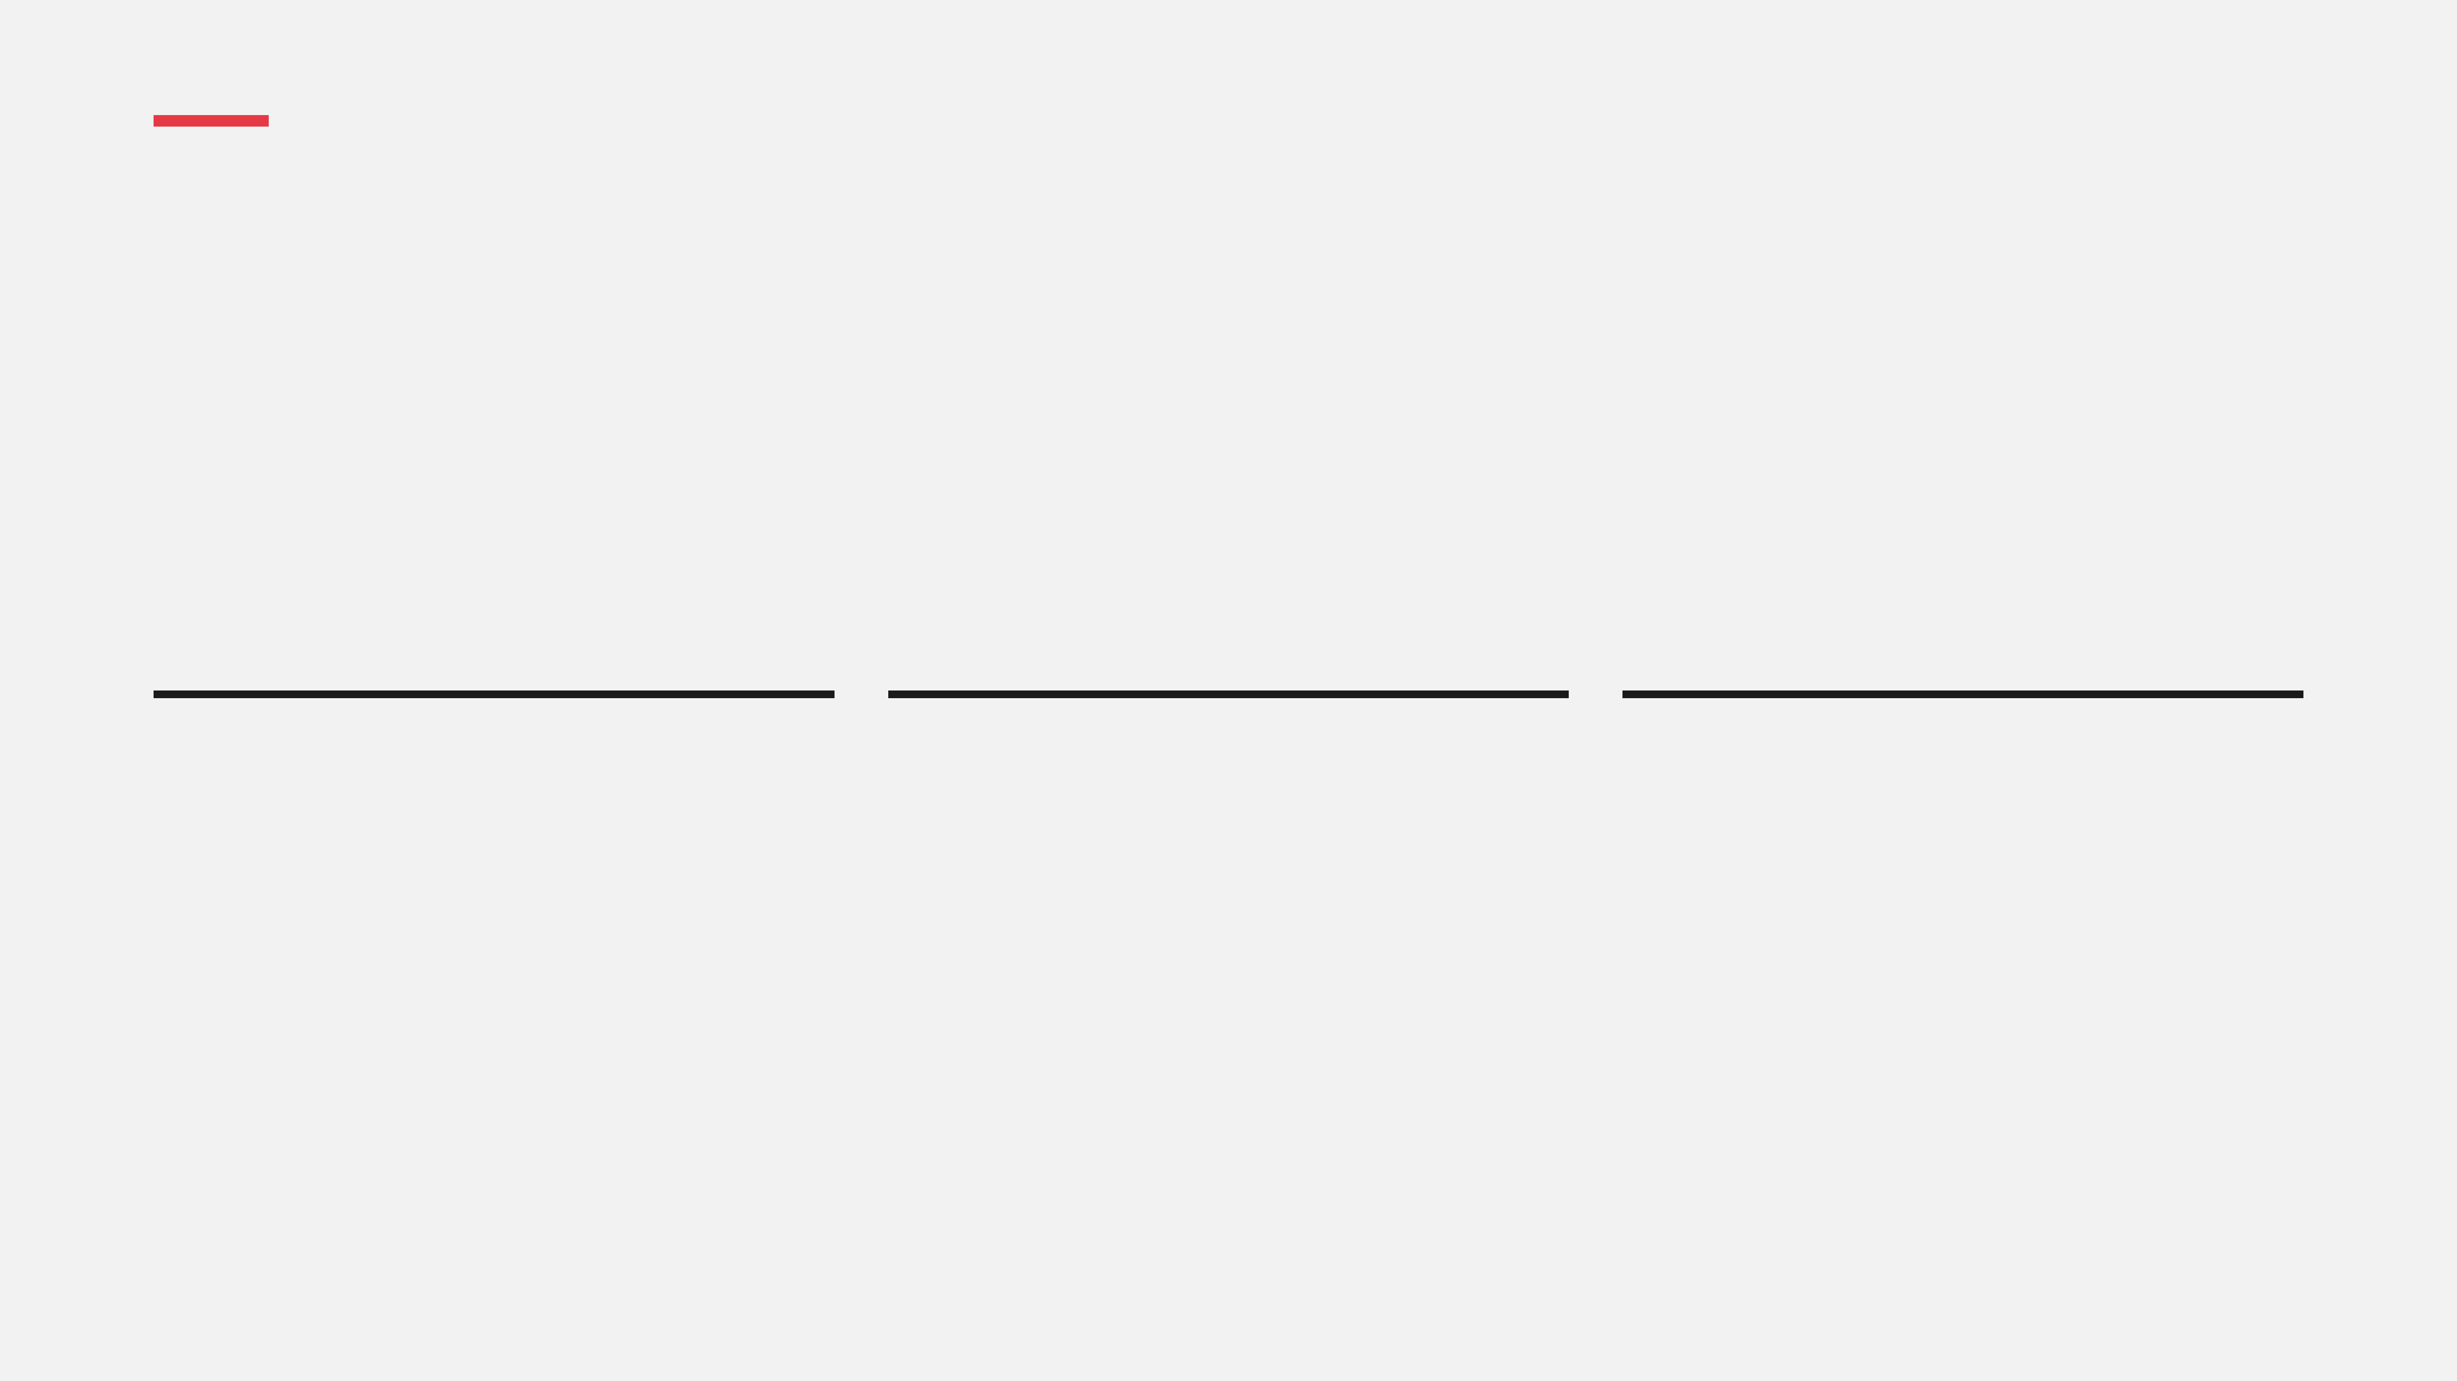
A Megoldás
"Automatikusan kiállítja a számlákat a CRM-ből — Önnek csak a növekedésre kell koncentrálnia."
Teljes Automatizáció
100% Pontosság
Zökkenőmentes Integráció
Nincs több manuális adatbevitel — a rendszerünk közvetlenül kapcsolódik meglévő eszközeihez.
Algoritmusaink kiszűrik az emberi hibákat, garantálva a megfelelést minden számlánál.
Könnyen integrálható a legnépszerűbb magyar és nemzetközi CRM rendszerekkel.

Slide 4
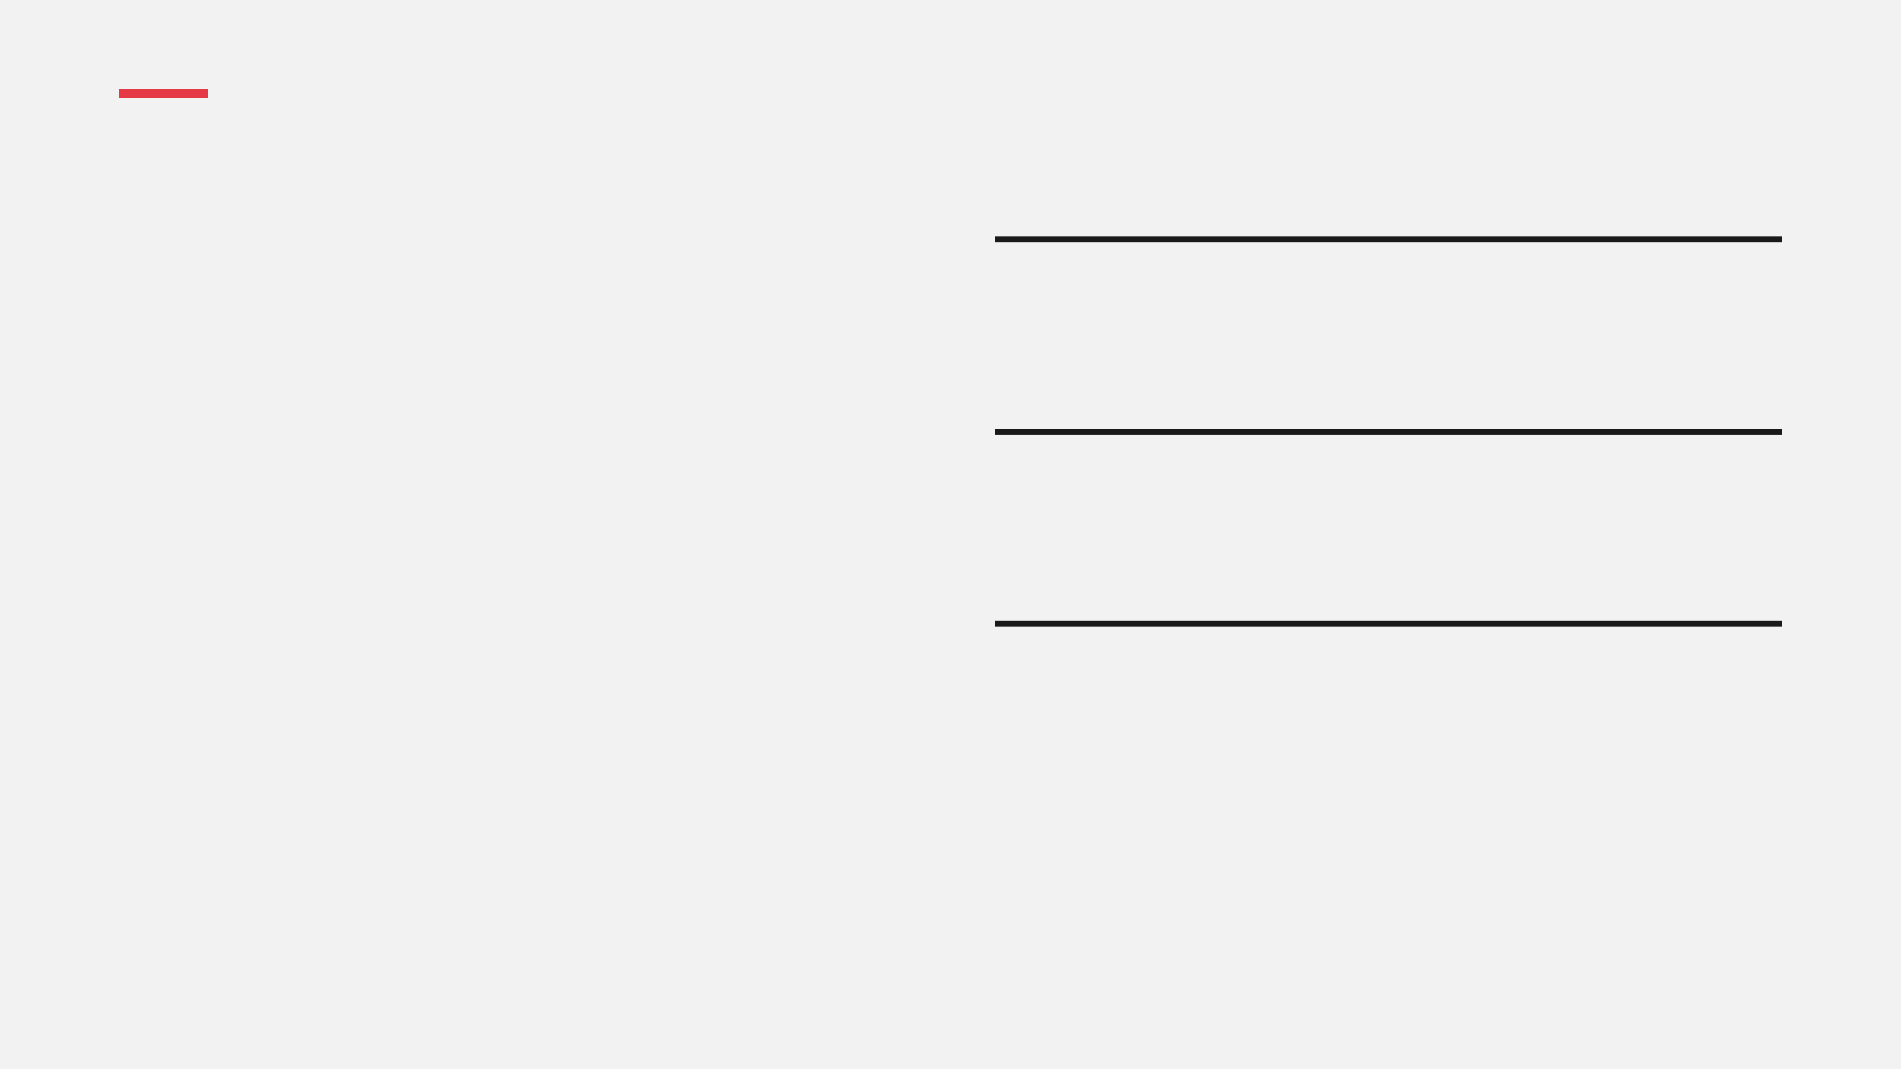
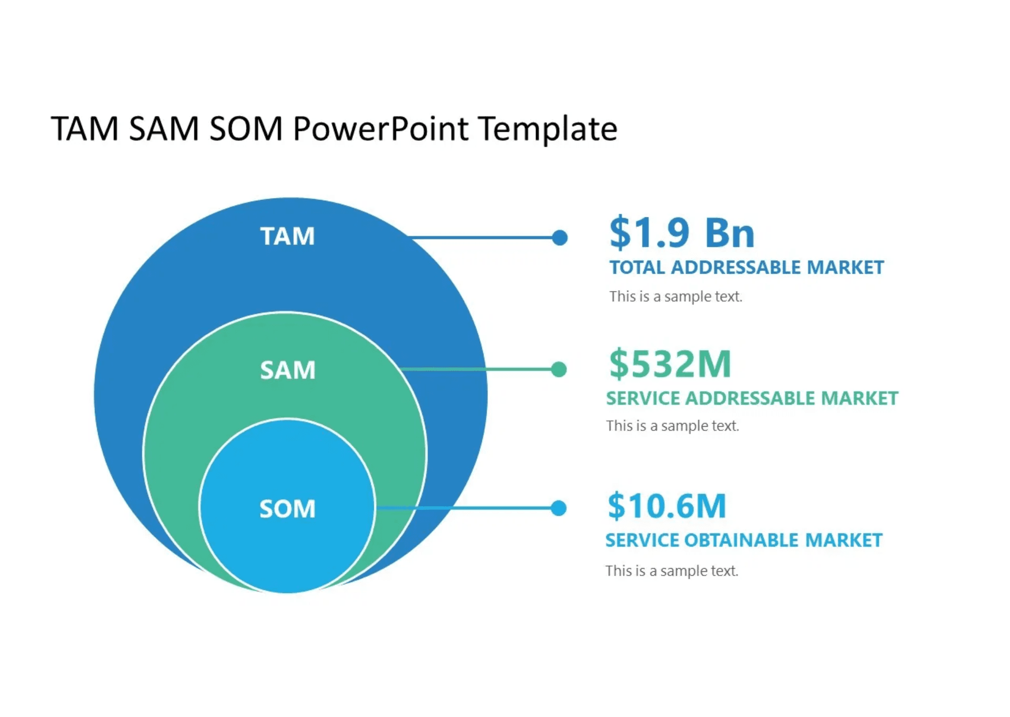
Piacméret (TAM/SAM/SOM)
TAM - Teljes Piac
$80 Milliárd
A globális CRM szoftverpiac teljes mérete.
SAM - Kiszolgálható Piac
€1.2 Milliárd
Európai KKV automatizálási igények.
SOM - Elérhető Piac
350 Millió Ft
Cél a következő 18–24 hónap magyar piacán.
Regionális terjeszkedés: 2027-től belépés a V4 országok piacára.

Slide 5

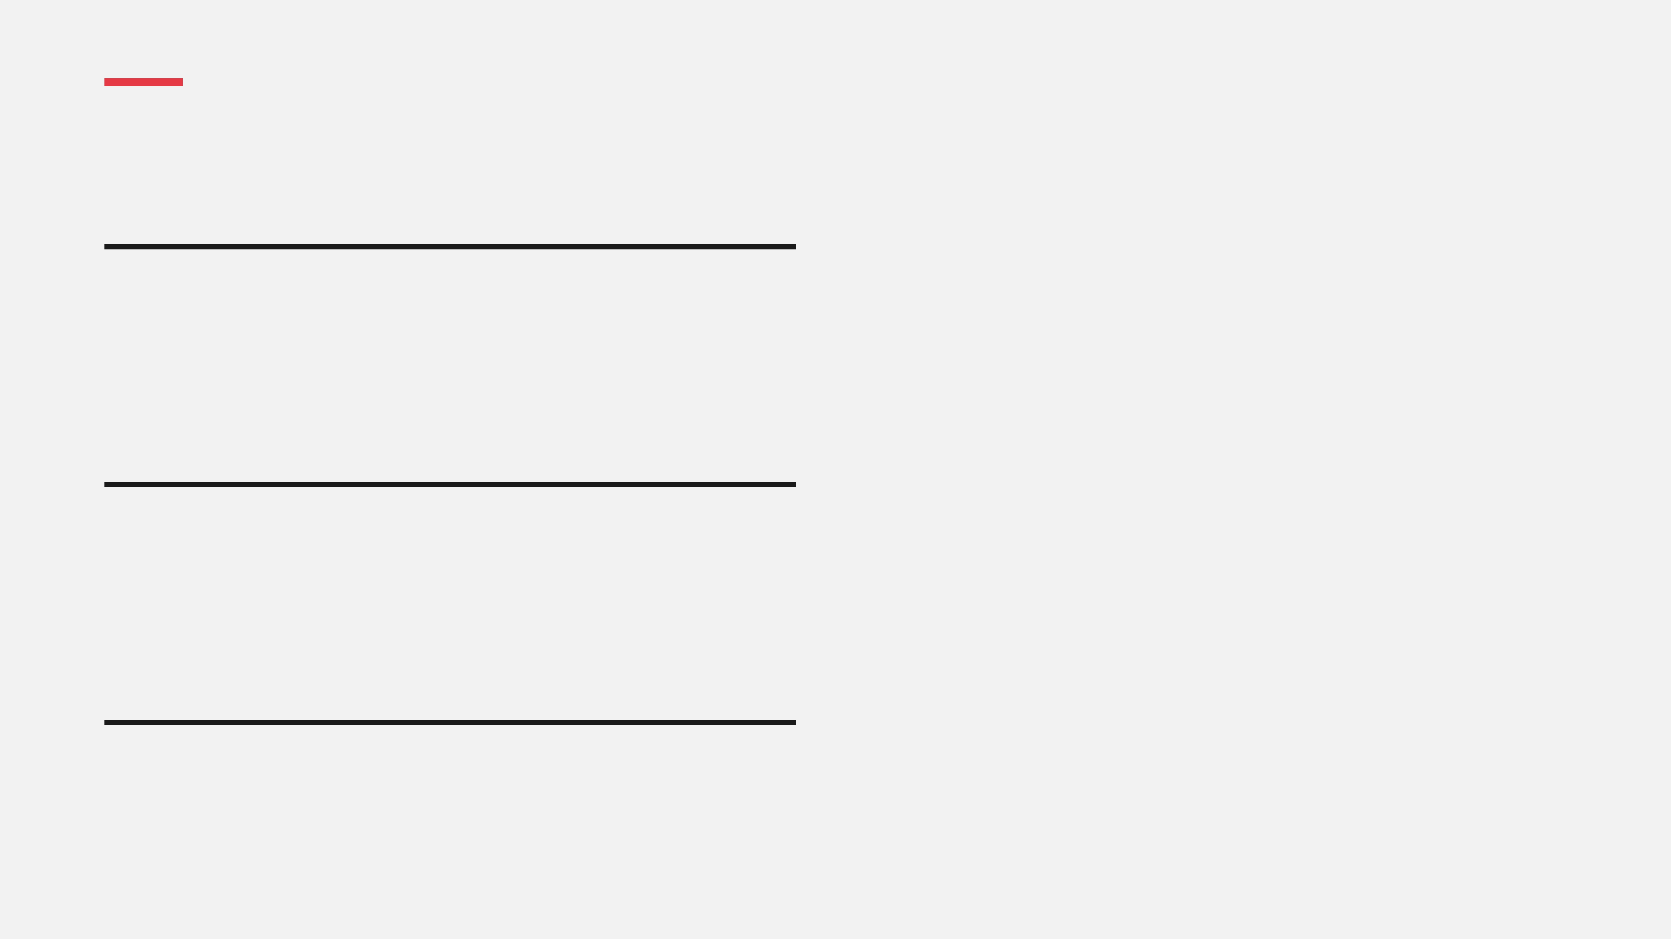

Termék és Technológia
Egyedi Értékajánlat (USP)
Saját fejlesztésű AI algoritmusunk 99.9%-os pontossággal ismeri fel a magyar nyelvű számlaképeket és adatokat.
Szellemi Tulajdon (IP)
Bejegyzett védjegyek és folyamatban lévő szabadalmi eljárás az automatizált adategyeztetési logikánkra.
Védhetőség (Moat)
Hálózati hatás: minél több adatot dolgozunk fel, annál pontosabb a rendszerünk, ami behozhatatlan előnyt jelent.
Innováció és Stratégiai Előny

Slide 6


Üzleti Modell
Bevételi Források
LTV (Lifetime Value)
[Összeg] Ft
SaaS (Előfizetés)
Visszatérő bevétel
Marketplace
Skálázható jutalék
CAC (Acquisition Cost)
E-commerce
Gyors validáció
[Összeg] Ft
Freemium
Gyors növekedés
LTV : CAC Arány > 3 : 1

Slide 7
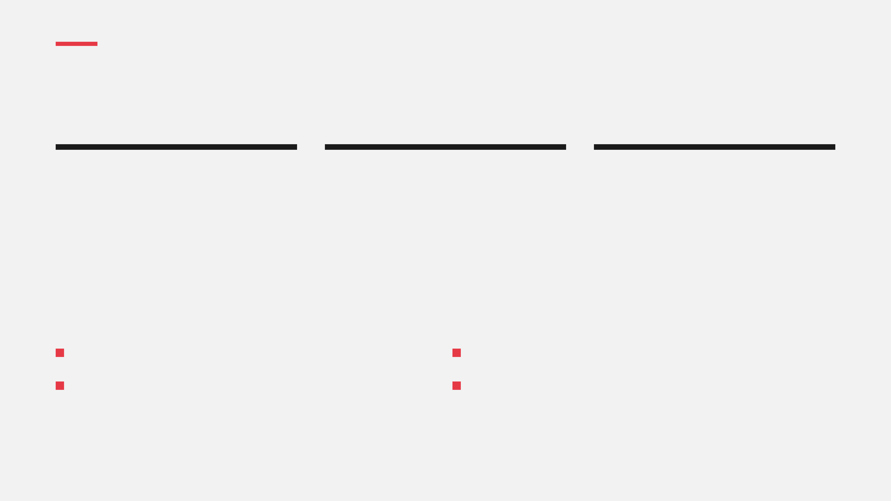
Eredmények és Validáció
150+
2.5M
25%
Aktív Felhasználó
Havi Bevétel (Ft)
Havi Növekedés
Stratégiai Mérföldkövek
5 leszerződött KKV partner az első hónapban
Sikeres integráció a 3 legnagyobb magyar CRM-mel
95%-os ügyfélmegtartási arány (Retention)
500+ fős várólista a következő modulra

Slide 8
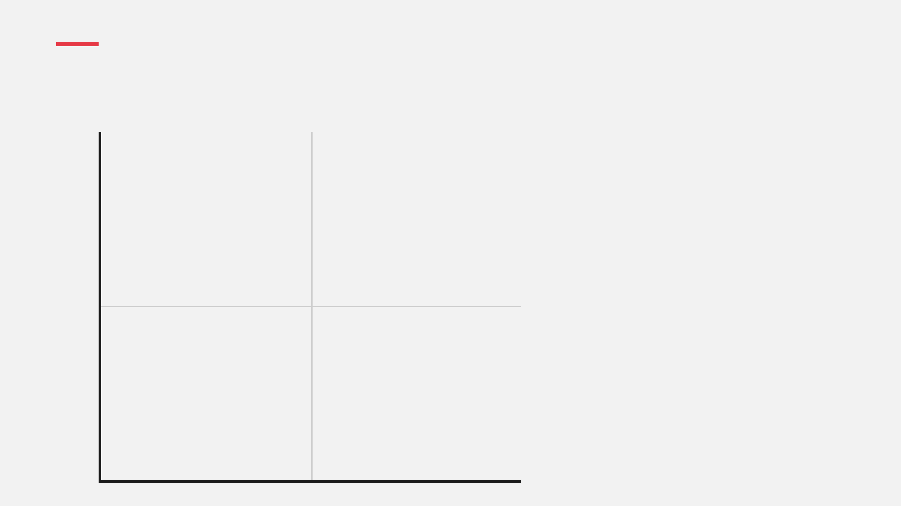
Versenytársak
Miért mi vagyunk a nyerők?
[Cégnév]
Míg a piaci szereplők vagy túl drágák (ERP), vagy manuális beavatkozást igényelnek (hagyományos szoftverek), mi ötvözzük a teljes automatizációt a KKV-k számára elérhető árazással.
ERP Rendszerek
Automatizáció foka
Billingo / Számlázz.hu
Hagyományos Könyvelők
Ár-érték arány

Slide 9
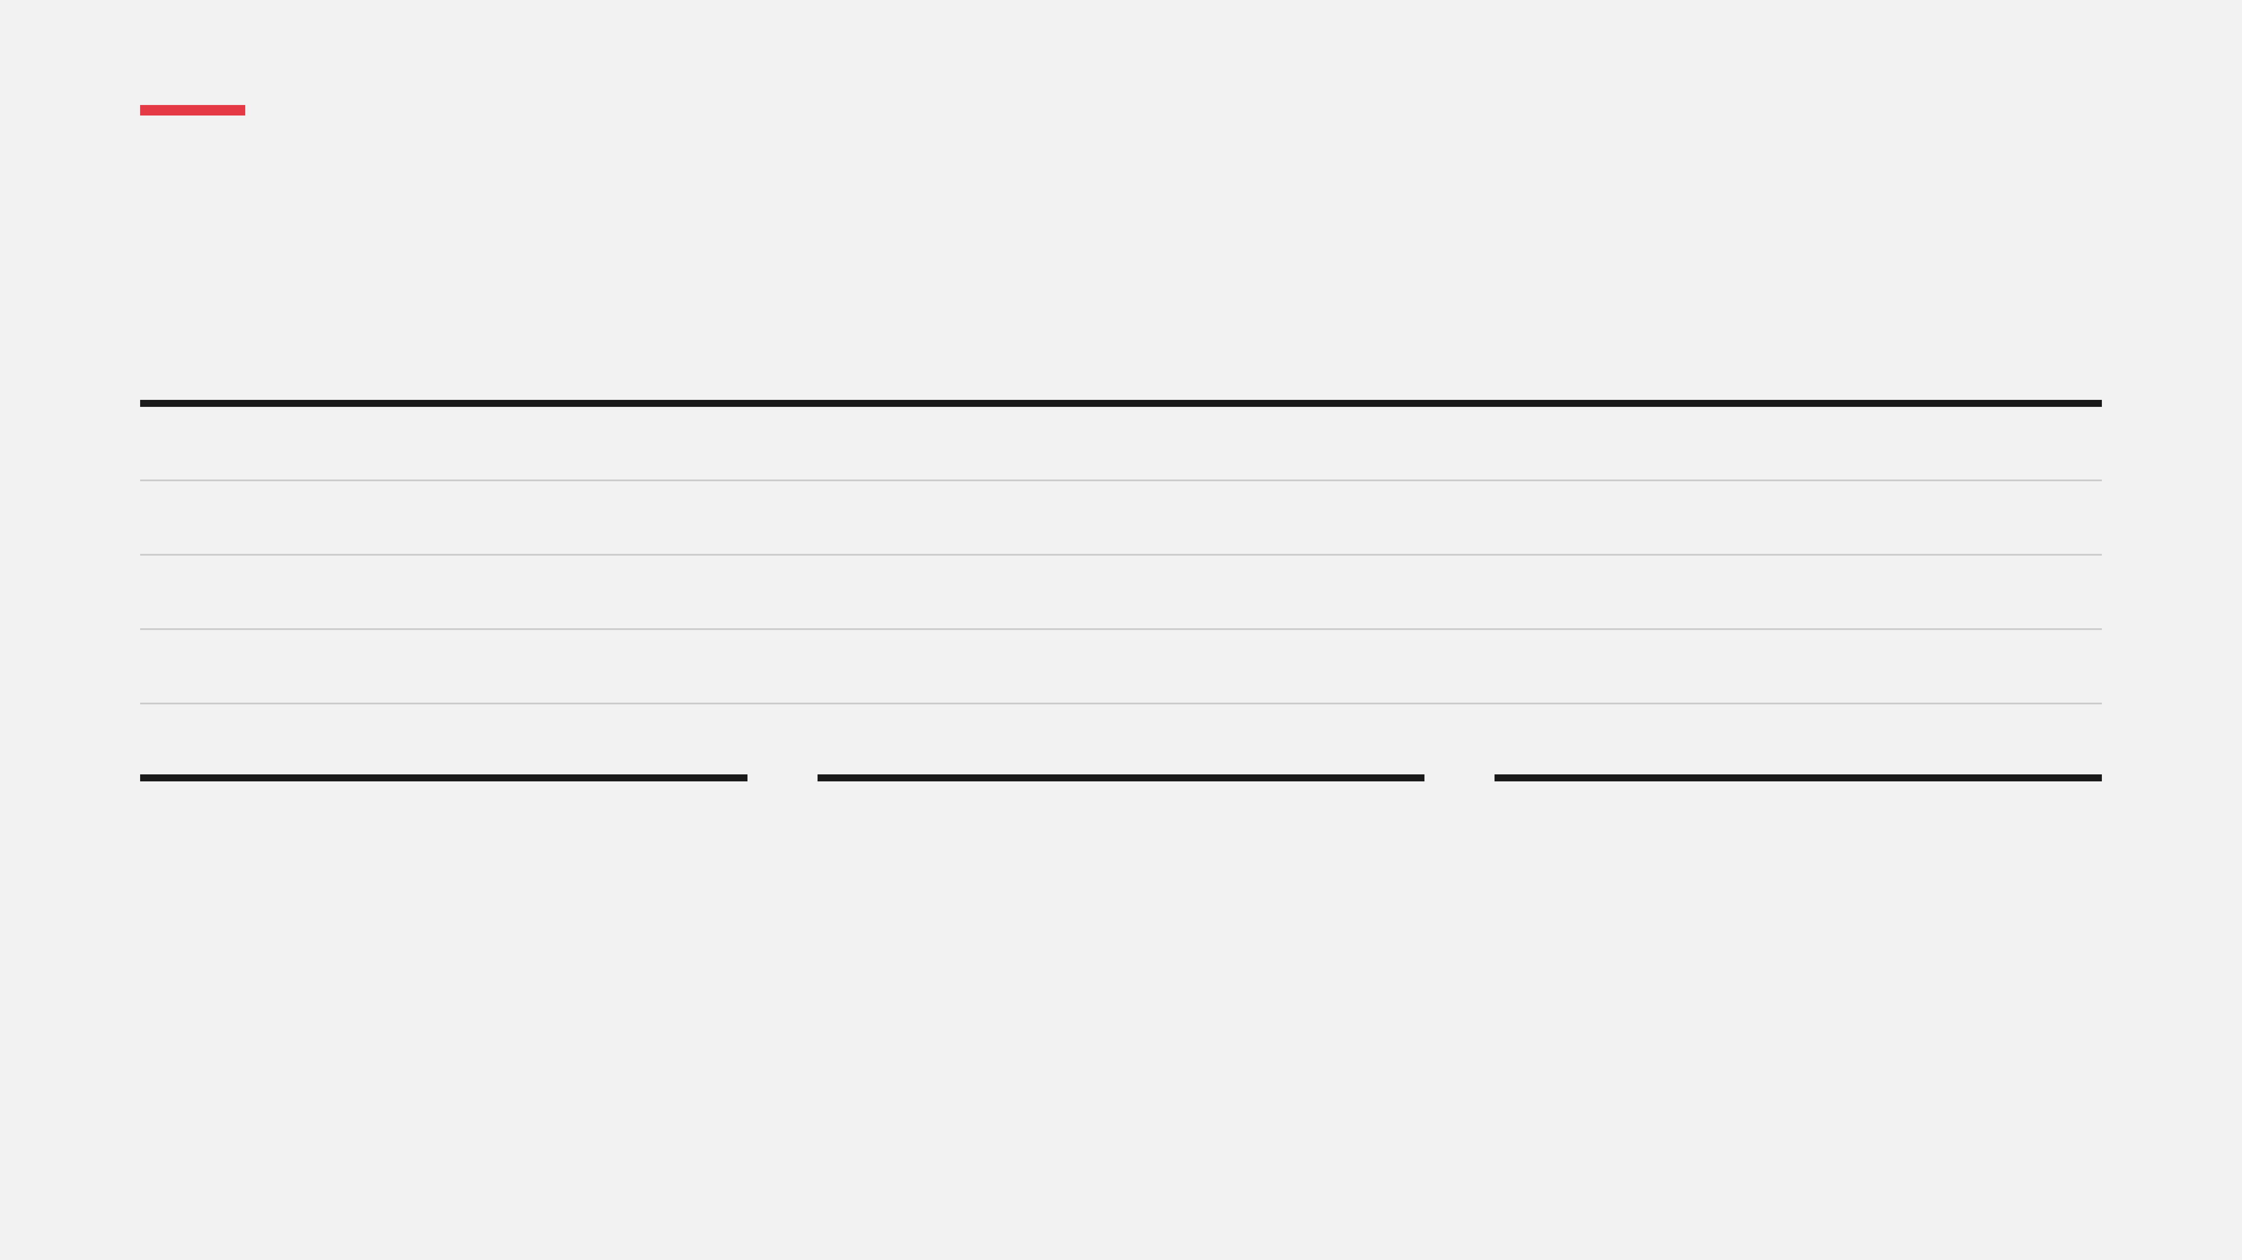
Piacra Lépési Stratégia
Csatorna
Költség (CAC)
Skálázhatóság
SEO / Tartalommarketing
Alacsony
Lassú, de fenntartható
Fizetett hirdetések (Ads)
Magas
Gyors és skálázható
Közvetlen Sales csapat
Magas fix költség
B2B szektorhoz ideális
Stratégiai partnerek
Változó
Gyors piacra lépés
Első 100 ügyfél
1000 ügyfél felé
CAC Optimalizáció
Közvetlen megkeresések, LinkedIn outreach és meglévő hálózatunk aktiválása a korai validációhoz.
Automatizált marketing tölcsérek építése és tartalommarketing alapú organikus növekedés beindítása.
Folyamatos A/B tesztelés a csatornákon, célunk a CAC 20%-os csökkentése az első év végére.

Slide 10
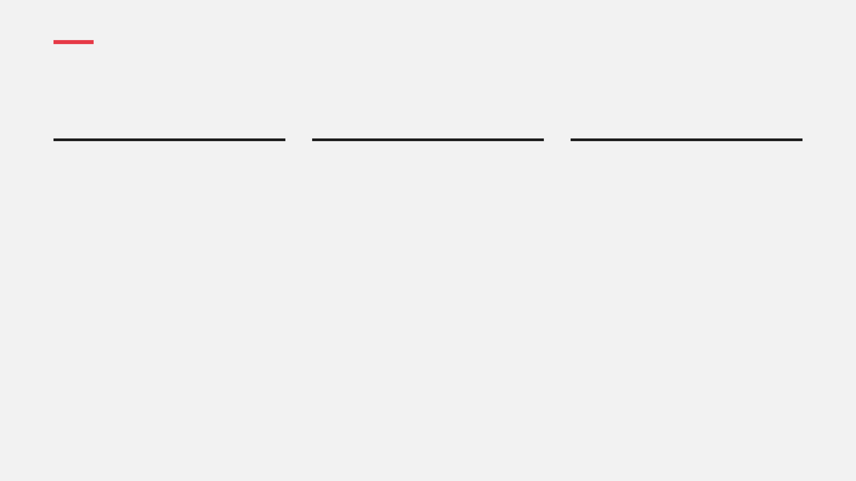
A Csapat
[Alapító 1]
[Alapító 2]
[Alapító 3]
CEO & Üzletfejlesztés
CTO & Technológia
COO & Operáció
10+ év tapasztalat a fintech szektorban. Korábban a [Cégnév] növekedéséért felelt, sikeres exit tapasztalattal rendelkezik.
Full-stack fejlesztő, az automatizált rendszerek szakértője. Korábban vezető fejlesztő volt nemzetközi SaaS projektekben.
Szakértő a magyar jogi és pénzügyi szabályozásban. 8 év tapasztalat KKV adminisztrációs folyamatok optimalizálásában.
Kiegyensúlyozott csapat: Technikai kiválóság + Üzleti tapasztalat + Iparági szaktudás

Slide 11
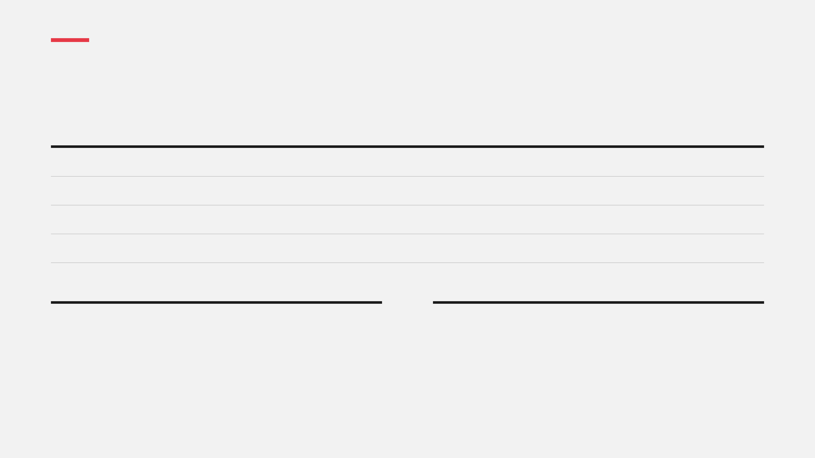
Pénzügyi Terv (3-5 év)
Megnevezés (M Ft)
2026
2027
2028
Bevétel
50
200
500
Költség
80
180
350
EBITDA
-30
+20
+150
Cash Flow
-40
+10
+120
Havi Költési Ráta (Burn Rate)
Egységnyi Gazdaságosság
Jelenlegi havi működési költségünk [X] millió Ft, amit a hatékony skálázással tervezünk optimalizálni.
A terv alapja a fenntartható növekedés és a pozitív cash flow elérése a második év végére.

Slide 12

A Kérés
150 Millió Ft
Seed körös befektetést keresünk
40% Termék
35% Marketing
2 új fejlesztő felvétele, AI algoritmus skálázása.
Ügyfélszerzési csatornák és B2B sales csapat.
25% Működés
18 Hónap
Jogi, könyvelési és infrastrukturális költségek.
Biztosított működési időtartam (Runway).
• 500 fizető ügyfél elérése • 8M Ft havi visszatérő bevétel (MRR) • Felkészülés a regionális (V4) terjeszkedésre
Célkitűzések a következő körig:

